Slide 1
Mundo digital
Ativação do Shopper no ponto de venda
Eduardo castro
Gerente Sr marketing / basf

Slide 2
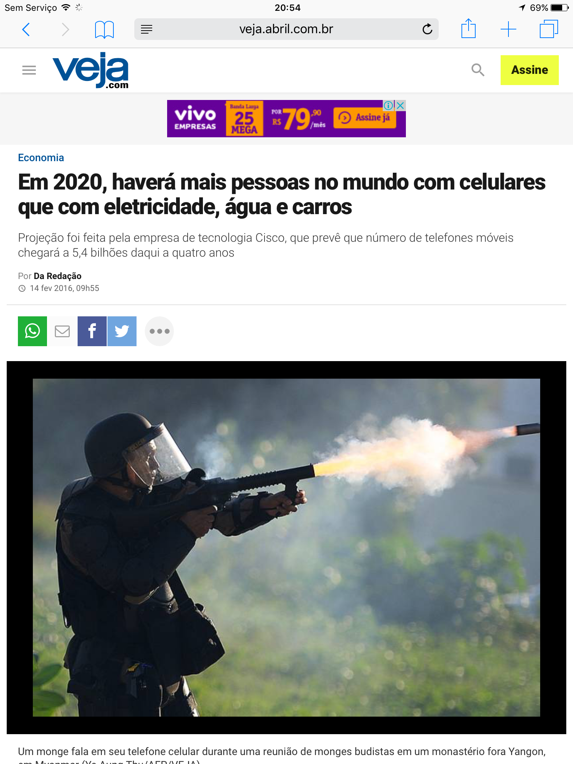

Slide 3
Como a indústria utiliza a inteligência do e commerce nas ações de Trade marketing?
O tamanho do e commerce dobrará de tamanho com o crescimento do e shoppers
O consumidor está mudando o comportamento de compra
Como minha marca/produto pode ser considerada no momento da escolha
Branding+conteúdo – Como valorizar a minha marca com conteúdos
Como atuar no PDV diante deste novo consumidor

Slide 4
Desafios e oportunidades
Entender a árvore de decisão do segmento
Criar um contato próximo de auxílio ao Shopper
Ativação de conteúdos relevantes para o consumidor
O ponto de venda interligado ao mundo digital
Inspiração/Pesquisa/Decisão/Compra aonde o consumidor decidir

Slide 6
OBRIGADO

